Slide 1
Урок русского языка
в 4 классе
по теме
«Имя прилагательное»

Slide 2
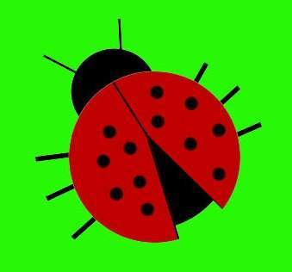

Slide 3
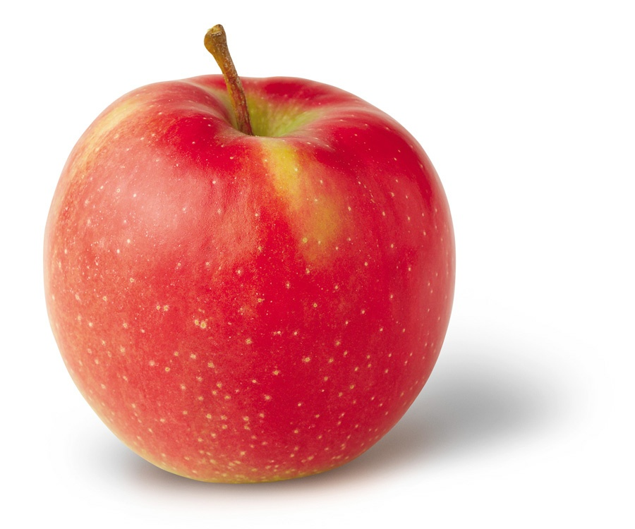
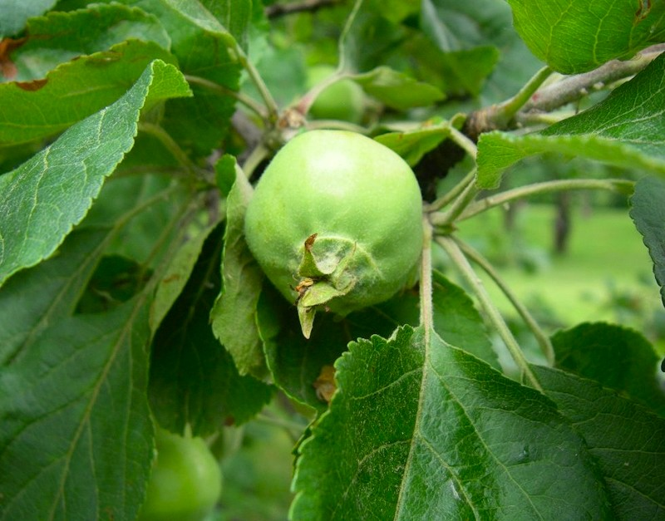

Slide 4
Фасоль крупн__
Тюль ажурн__
Шампунь питательн__
Груши спел__
Кофе крепк__
Кенгуру забавн__
Пальто зимн__
ая
ый
ый
ые
ий
ый
ее

Slide 5
Первый яблонев -- ( ) сад заложил на Руси Ярослав Мудр -- ( ). В стар -- ( ) Москве было принято окружать дом яблонев -- ( ) садом. Наливн -- ( ) , восков -- ( ), румян -- ( ), золот -- ( )яблочко нередко упоминается в сказках. В русск -- ( ) сказке яблоко наделено чудесн -- ( ) волшебн --
( ) силой.
ый
В.п.
ый
И.п.
ой
П.п.
ым
Т.п.
ое
И.п.
ое
И.п.
ое
И.п.
ое
И.п.
ой
П.п.
ой
Т.п.
ой
Т.п.

Slide 6
Могучий –
Хороший --
Неуклюжий –
Сыпучий --
могуч
хорош
неуклюж
сыпуч

Slide 7
Вода, дождь, земля, дерево, зверь, лиса.
К данным существительным подберите однокоренные прилагательные. Запишите.
Как образуются имена прилагательные?

Slide 8
Справка
Синонимы – это слова, близкие по смыслу
Антонимы – это слова, противоположные по смыслу

Slide 9
Справка
Имя прилагательное – это самостоятельная часть речи, которая обозначает признак предмета и отвечает на вопросы какой? чей?
Имя прилагательное изменяется по родам, числам и падежам и зависит от имени существительного.

Slide 10
Красный – восторг, радость.
Желтый – приятное состояние.
Зелёный–спокойное состояние.
Синий – грустное настроение.
Черный – плохое настроение.

